Slide 1

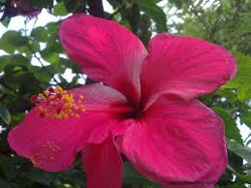
স্বাগতম

Slide 2
মমতাজ বেগম শারমিন
সহকারি শিক্ষিকা
বসুরহাট এস এম সরকারি প্রাথমিক বিদ্যালয়
কোম্পানীগঞ্জ ,নোয়াখালী

Slide 3

শ্রেণীঃ ৪র্থ
বিষয়ঃ বাংলাদেশ ও বিশ্ব পরিচয়
সময়ঃ ৪০ মিনিট

Slide 4

শিখনফলঃ
১। ঘূর্নিঝড় মোকাবেলায় করনীয় কাজগুলো জেনে বলতে ও লিখতে পারবে ।

Slide 5
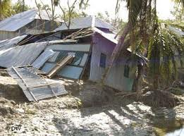

Slide 6
পাঠের শিরোনামঃ
দুর্যোগ ও দুর্যোগ মোকাবেলা
পাঠ্যাংশ - ঘূর্নিঝড় মোকাবেলা

Slide 7
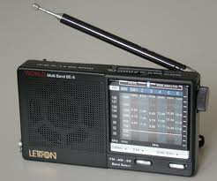
এটা কিসের ছবি ?
রেডিও

Slide 8
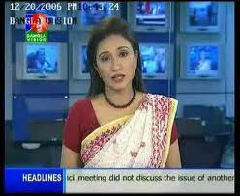
ছবিতে আমরা কি দেখতে পাচ্ছি ?
সংবাদ পাঠ

Slide 9
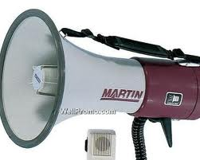
ছবিতে আমরা কি দেখতে পাচ্ছি ?
মাইক

Slide 10

ছবিতে আমরা কি দেখতে পাচ্ছি ?
খবরের কাগজ

Slide 11
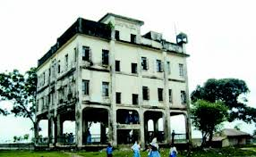
ছবিতে আমরা কি দেখতে পাচ্ছি ?
আশ্রয় কেন্দ্র

Slide 12
মূল্যায়নঃ
১। ঘূর্নিঝড় মোকাবেলায় কিভাবে মানুষকে সতর্ক করা যায় ? লিখ ।

Slide 13
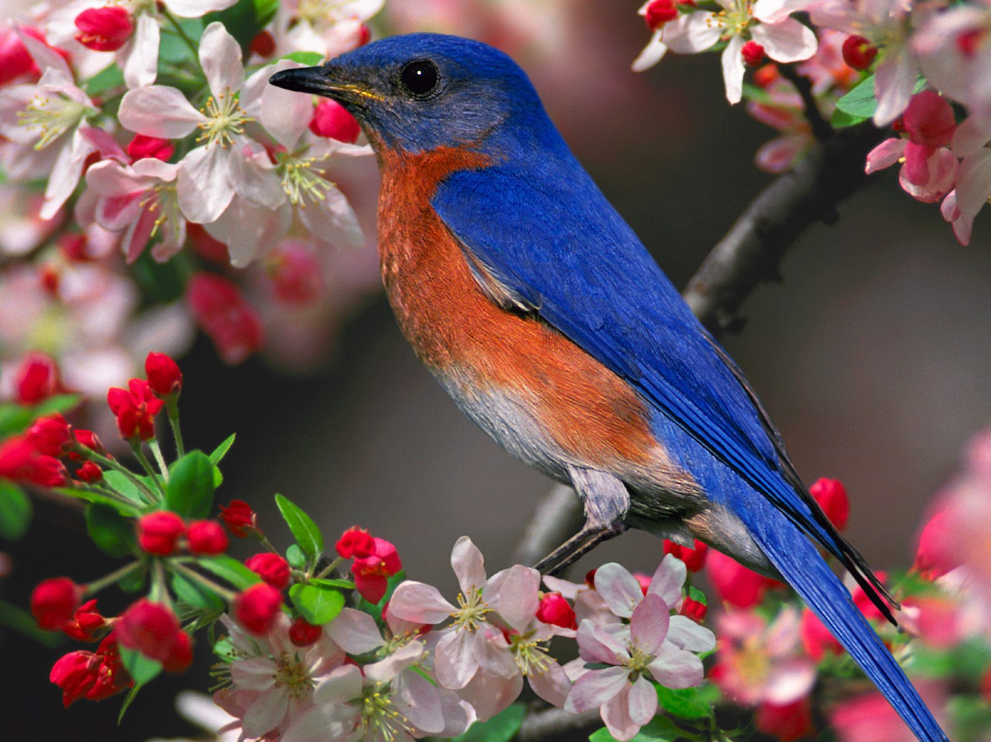
ধন্যবাদ

